Slide 1
LA MISERICORDIA HACIA LOS POBRES EN LA BIBLIA

Slide 2
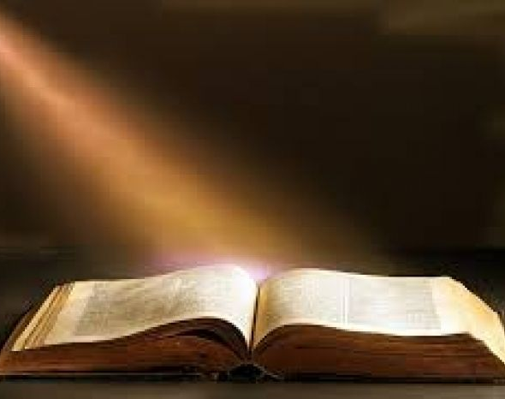
Los pobres en la Biblia
Esta foto de Autor desconocido está bajo licencia CC BY-NC-ND

Slide 3
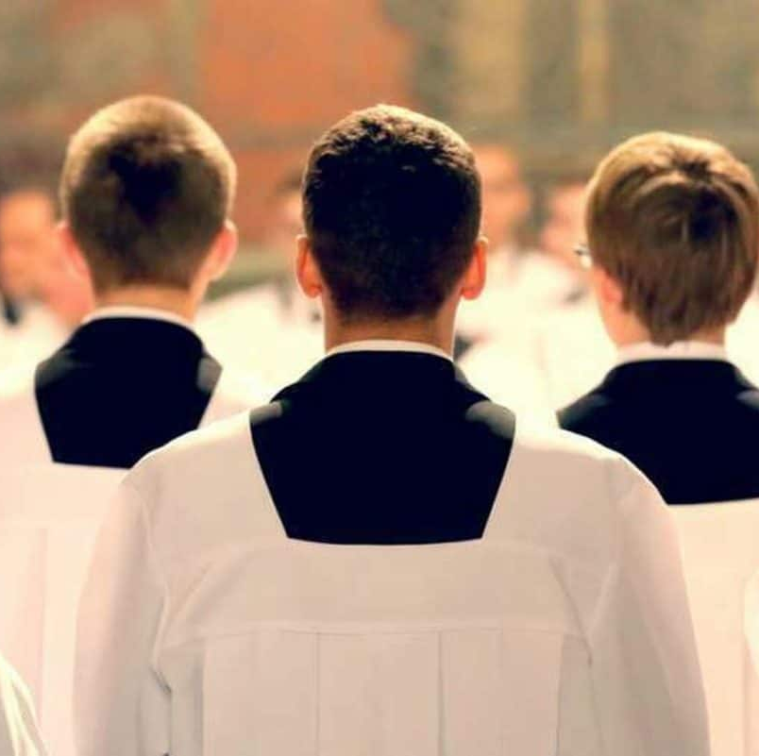
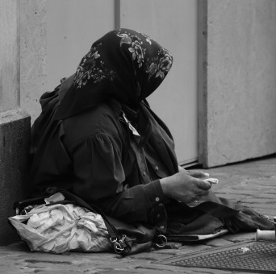
Marginados
Desamparados
Viudas
Huérfanos
Extranjeros
Leprosos
Enfermos

Slide 4
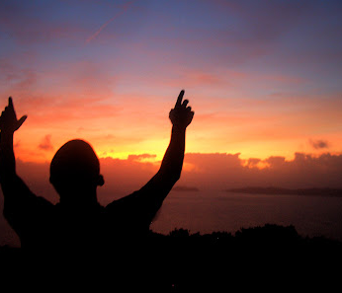
Pobreza espiritual
La humildad y la dependencia total a la misericordia de Dios.
Esta foto de Autor desconocido está bajo licencia CC BY

Slide 5
Formas de pobreza
Aquella de los que no tienen medios de sustento material, la pobreza del que está marginado socialmente y no tiene instrumentos para dar voz a su dignidad y a sus capacidades, la pobreza moral y espiritual, la pobreza cultural, la del que se encuentra en una condición de debilidad o fragilidad personal o social, la pobreza del que no tiene derecho, ni espacio, ni libertad (Papa León XIV (2025) Exhortación apostólica DT 9).

Slide 6

La misericordia hacia los pobres

Slide 7
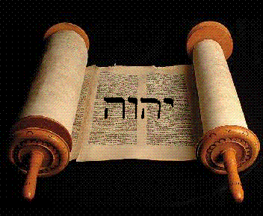
Pentateuco
Esta foto de Autor desconocido está bajo licencia CC BY-NC-ND

Slide 8
Dios escucha el clamor del pobre
“Yo he visto la opresión de mi pueblo, que está en Egipto, y he escuchado su clamor en presencia de sus opresores; pues ya conozco sus sufrimientos”. He bajado para liberarle de la mano de los egipcios…” (Ex 3,7-8).

Slide 9
Solidaridad con el pobre, indigente y forastero
Cuando sea tiempo de cosechar, no siegues hasta la misma orilla del campo, ni recojas las espigas caídas. Tampoco rebusques en tus viñas, ni recojas de tus huertos las frutas caídas. Las dejarás al pobre y al forastero: ¡Yo soy Yahvé, tu Dios! (Lv 19,9-10).
Nunca faltarán pobres en este país, por esto te doy yo este mandato: debes abrir tu mano a tu hermano, a aquel de los tuyos que es indigente y pobre en tu tierra (Dt 15,11).

Slide 10
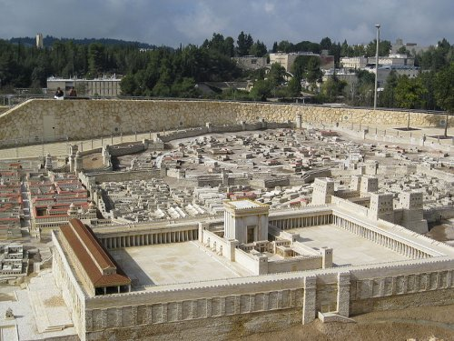
Libros históricos
Esta foto de Autor desconocido está bajo licencia CC BY-SA-NC

Slide 11
Levanta al pobre
Dios saca del polvo al pequeño y retira al pobre de la basura para que se siente entre los grandes y para darle un trono de gloria (1 Sm 2,7-8).

Slide 12

Libros sapienciales
Esta foto de Autor desconocido está bajo licencia CC BY-NC-ND

Slide 13
Dichoso el que tiene piedad de los pobres
Quien oprime al pobre, ofende a Dios
Servir al pobre es un préstamo a Dios
Quien desprecia a su vecino comete pecado; dichoso el que tiene piedad de los pobres (Pr 14,21).
El que oprime al pobre insulta a su Creador, el que tiene piedad de los indigentes le rinde homenaje (Pr 14,31).
Servir al pobre es hacerle un préstamo al Señor; Dios pagará esas buenas acciones (Pr 19,17).

Slide 14
Dios defiende a los pobres
Dios no se olvida del pobre
Dios salva al pobre
¡Levanta la voz, y hazles justicia! ¡Defiende a los pobres y necesitados! (Pr 31,8-9).
Porque no será olvidado el pobre para siempre ni será en vano la esperanza del humilde (Sal 9,18).
Cuando el pobre grita, el Señor oye, y le salva de todas sus angustias (Cf. Sal 34,7). Dios salva el alma de los pobres (cf. Sal 72,12-13).

Slide 15
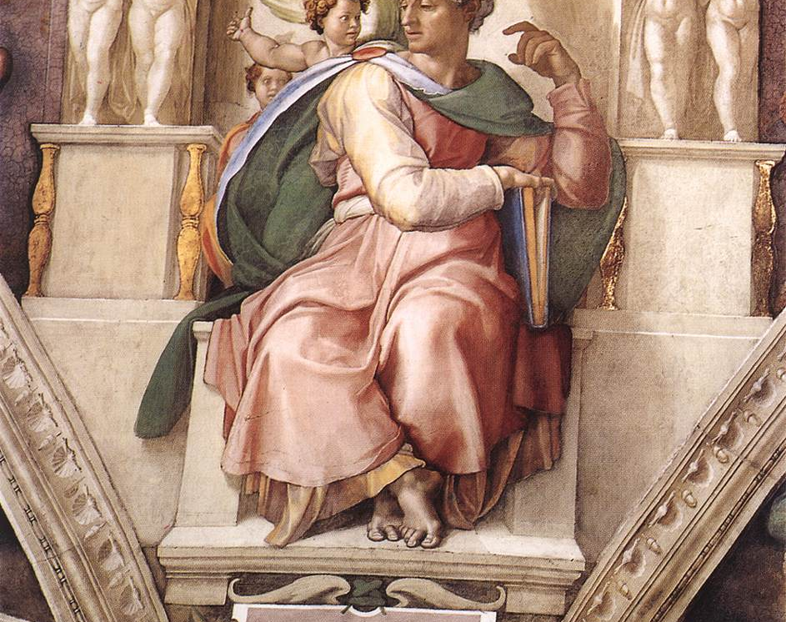
PROFETAS
Esta foto de Autor desconocido está bajo licencia CC BY-SA

Slide 16
Un reclamo ante la injusticia
¡Pobres de aquellos que dictan leyes injustas y ponen por escrito los decretos de la maldad. Dejan sin protección a los pobres de mi país; roban a los pequeños de sus derechos, dejan sin nada a la viuda y despojan al huérfano! (Is 10,1-2).
Venden al justo por dinero y al pobre por un par de sandalias (Am 2,6).
Opresores del justo, que aceptan soborno y atropellan a los pobres en la Puerta (Am 5,11-12).

Slide 17
Defensa al afligido
Buscar la justicia al oprimido, defended al huérfano, abogad por la viuda (Is 1,17).
Dios ha consolado a su pueblo, y de sus pobres se ha compadecido (Is 49,13).
Dejaré dentro de ti a un pueblo humilde y pobre, que buscará refugio sólo en el nombre de Dios (Sof 3,12).

Slide 18
Consecuencias por ofender al pobre
¿Cuál fue el pecado de tu hermana Sodoma? Era orgullosa, comía bien y vivía sin preocupaciones, ella y sus hijas no hicieron nada por el pobre y el indigente (Ez 16,49).

Slide 19
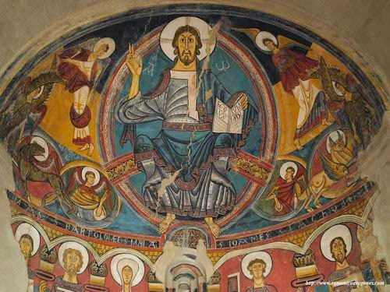
EVANGELIOS
Esta foto de Autor desconocido está bajo licencia CC BY-NC

Slide 20
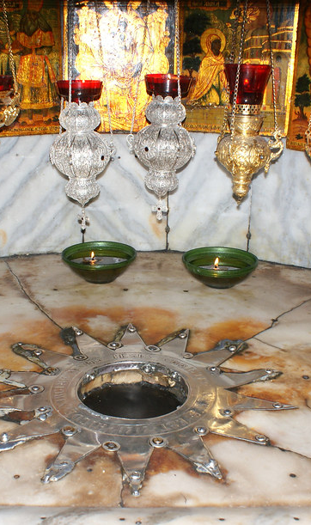

Jesús, Mesías pobre
Él mismo se hizo pobre, nació en carne como nosotros, lo hemos conocido en la pequeñez de un niño colocado en un pesebre (Lc 2,7).
Presentado en el Templo por José y María ofrecieron una pareja de tórtolas o de pichones (cf. Lc 2,22-24).
Junto a sus discípulos, arrancan las espigas para comer, sólo le era permitió a los pobres (cf. Mc 2,23-28).
Esta foto de Autor desconocido está bajo licencia CC BY

Slide 21
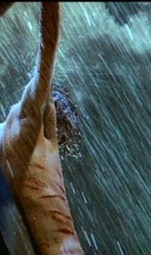
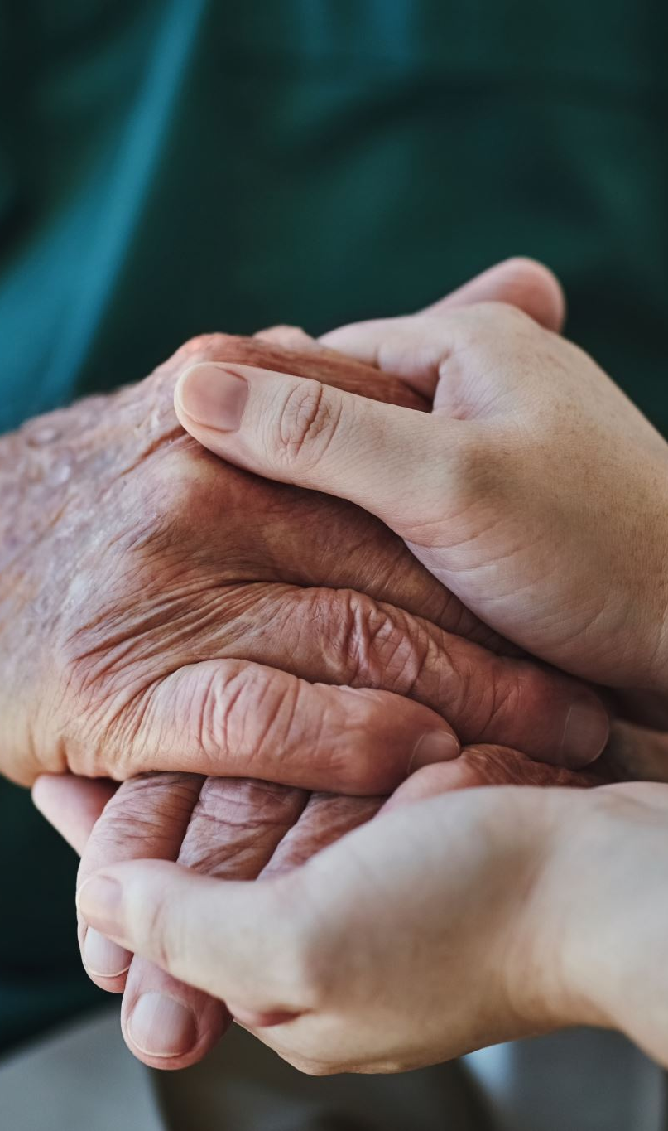
Jesús, Mesías pobre
Él ha sido enviado a llevar la Buena Noticia a los pobres (cf. Lc 4,14-30; Is 61,1).
“Los zorros tiene sus cuevas y las aves del cielo sus nidos, pero el Hijo del hombre no tiene dónde reclinar la cabeza (Mt 8,20; Lc 9,58).
Muere en la extrema humillación de la cruz y fuera de Jerusalén (cf. Mc 15,22).
Esta foto de Autor desconocido está bajo licencia CC BY

Slide 22
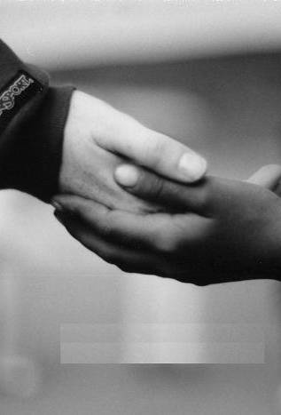
Predicación de Jesús
"Bienaventurados los pobres en espíritu, porque de ellos es el Reino de los Cielos" (Mt 5,3). “¡Felices ustedes, los pobres, porque el Reino de Dios les pertenece!” (Lc 6,20).
“Cuando des un banquete, invita a los pobres, a los lisiados, a los paralíticos, a los ciegos. ¡Feliz de ti, porque ellos no tienen cómo retribuirte!” (Lc 14,13-14).
"Vende lo que tienes y dáselo a los pobres, y tendrás un tesoro en el cielo" (Mt 19,21).
Esta foto de Autor desconocido está bajo licencia CC BY-NC-ND

Slide 23
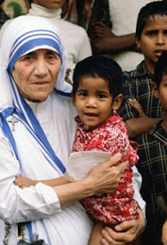
Permanencia de Jesús en los pobres
“A los pobres los tendrán siempre con ustedes” (Mt 26,11).
“Yo estaré siempre con ustedes (Mt 28,20).
“Cada vez que lo hicieron con el más pequeño de mis hermanos, lo hicieron conmigo” (Mt 25,40).
Esta foto de Autor desconocido está bajo licencia CC BY

Slide 24
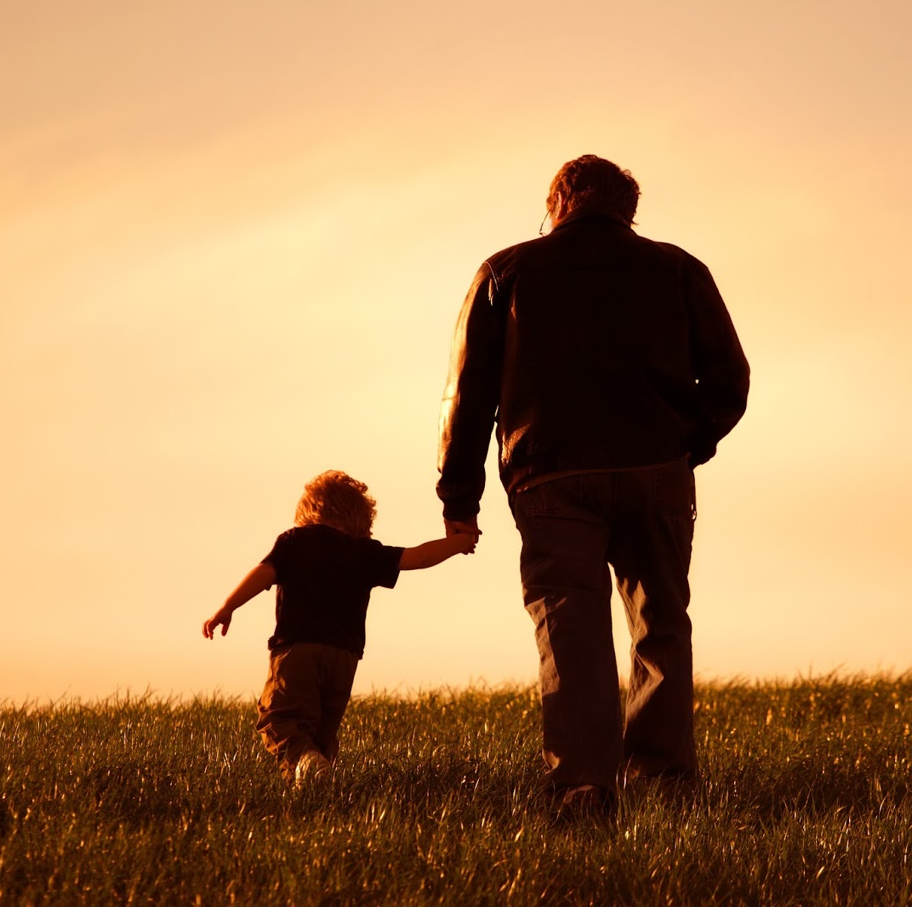
Invitación a las obras de misericordia
La llamada del Señor a la misericordia (cf. Mt 25,31-46) se trata de una descripción gráfica de la bienaventuranza de los misericordiosos.
“Den, y se les dará… Porque con la medida que ustedes midan serán medidos ustedes” (Lc 6,38).

Slide 25
Hechos de los Apóstoles

Slide 26
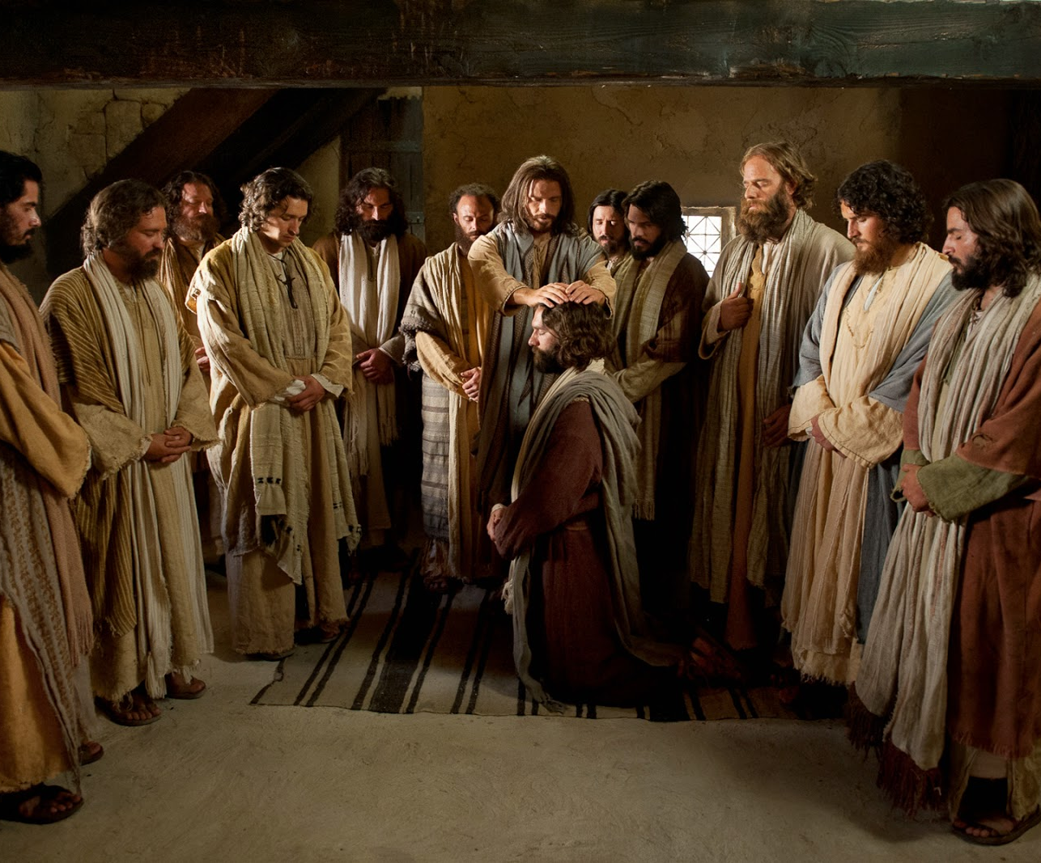
Asistencia a los pobres
El compartir de los bienes y asistir a los pobres lo encontramos en la vida cotidiana de la primera comunidad cristiana en que los apóstoles organizan la asistencia a las viudas (cf. Hch 6,1-6).
Esta foto de Autor desconocido está bajo licencia CC BY-NC

Slide 27
Cartas Paulinas

Slide 28
La pobreza para enriquecernos
Generosidad con los pobres
“Ya conocen la generosidad del nuestro Señor Jesucristo que, siendo rico, se hizo pobre por nosotros, a fin de enriquecernos con su pobreza” (2 Co 8,9).
San Pablo no se olvidó de los pobres (cf. Ga 2,10).
Cada cual dé según el dictamen de su corazón, no de mala gana ni forzado, pues: Dios ama al que da con alegría (2 Co 9,7).

Slide 29
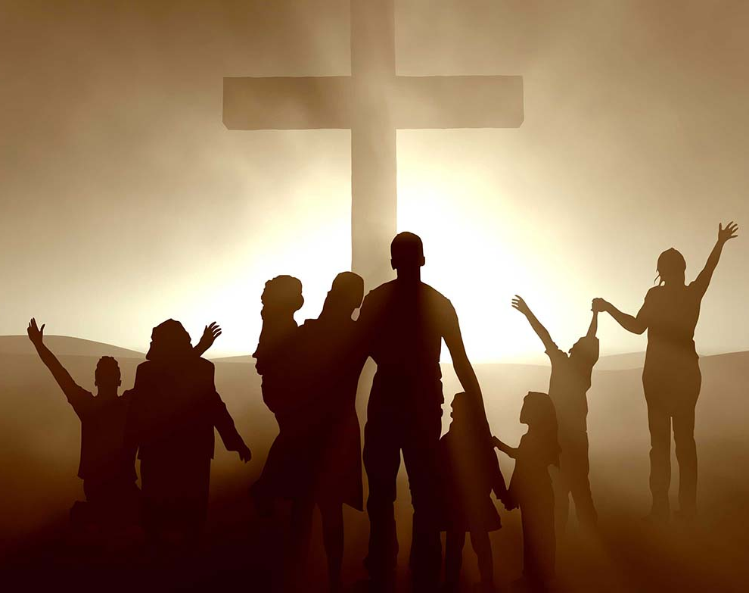
Cartas Católicas
Esta foto de Autor desconocido está bajo licencia CC BY-SA-NC

Slide 30
Dios eligió a los pobres
"¿No eligió Dios a los pobres de este mundo para que sean ricos en fe y herederos del Reino?" (St 2,5).

Slide 31
Amor a Dios y al prójimo
Y hemos recibido este mandamiento: quien ama a Dios, ame también a su hermano (1 Jn 4,20).
“Si alguien vive en la abundancia, y viendo a su hermano en la necesidad, le cierra su corazón, ¿cómo permanecerá en él el amor de Dios?” (1 Jn 3,17).
La verdadera religión incluye "cuidar de los huérfanos y de las viudas en sus aflicciones" (Stg 1,27).

Slide 32
Apocalípsis

Slide 33
Consuelo a los pobres y perseguidos
Iglesia pobre materialmente pero rica espiritualmente “Sé que sufres y eres pobre y, sin embargo, eres rico (Ap 2,9).

Slide 34
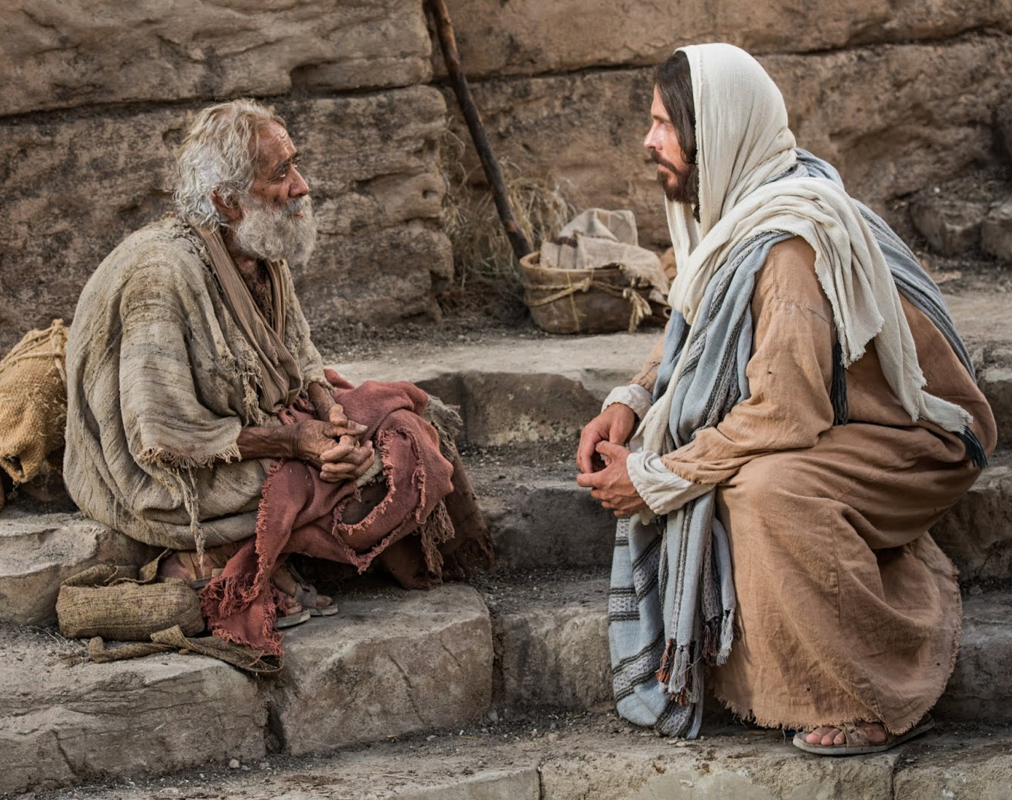
CONCLUSIONES
Esta foto de Autor desconocido está bajo licencia CC BY-NC-ND

Slide 35
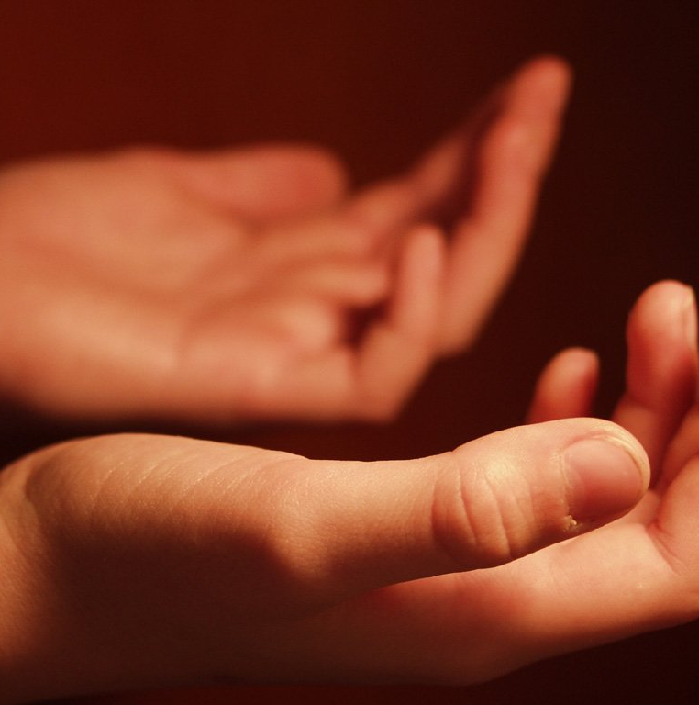
1. Mandato de generosidad
"No endurecerás tu corazón, ni cerrarás tu mano a tu hermano pobre" (Dt 15,7-8).
“Comparte tu pan con el hambriento, abre tu casa al pobre sin techo, viste al desnudo y no des la espalda a tu propio hermano” (Is 58,7).
"El que tiene dos túnicas, dé al que no tiene; y el que tiene que comer, que haga lo mismo" (Lc 3,11).
Esta foto de Autor desconocido está bajo licencia CC BY-NC-ND

Slide 36

1. Mandato de generosidad
La Palabra de Dios nos indica que la generosidad para con los pobres es un verdadero bien para quien la practica; de hecho, comportándose así, somos amados por Dios de modo especial (Papa León XIV (2025) Exhortación apostólica DT, 33).
Esta foto de Autor desconocido está bajo licencia CC BY-NC-ND

Slide 37
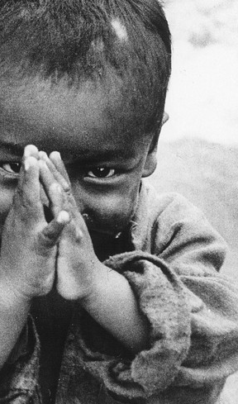
2. Justicia Social
"No harás injusticia en el juicio; no favorecerás al pobre ni complacerás al rico, sino que con justicia juzgarás a tu prójimo" (Lv 19,15).
Buscar la justicia al oprimido, defended al huérfano, abogad por la viuda (Is 1,17).
"No oprimirás al jornalero pobre y necesitado..." (Dt 24,14).
“No robes al pobre porque es pobre, ni oprimas al afligido en la puerta” (Pr 22,22).
"Abre tu boca... juzga con justicia, y defiende la causa del pobre y del menesteroso" (Pr 31,8-9).
Esta foto de Autor desconocido está bajo licencia CC BY-SA-NC

Slide 38
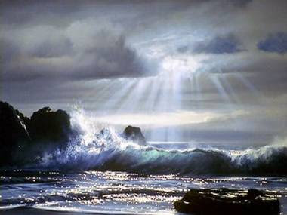
3. Recompensa Divina
“El que se apiada del pobre presta al Señor, y él le devolverá el bien que hizo” (Pr 19,17).
Al ayudar, no lo hagas por reconocimiento público; que tu ayuda sea en secreto “tu Padre, que ve en lo secreto, te recompensará (Mt 6,3-4).
"Bienaventurados los pobres de espíritu, porque de ellos es el Reino de los Cielos" (Mt 5,3).
Esta foto de Autor desconocido está bajo licencia CC BY-NC-ND

Slide 39

4. Instrucciones directas de Jesús
"Si quieres ser perfecto, anda, vende lo que tienes, y dáselo a los pobres, y tendrás un tesoro en los cielos" (Mt 19,21).
Cuando hagas banquete, llama a los pobres, a los lisiados, a los cojos, a los ciegos; y serás dichoso" (Lc 14,13-14).
Esta foto de Autor desconocido está bajo licencia CC BY-NC-ND

Slide 40
DILEXI TE

Slide 41
Papa León XIV (2025) Exhortación apostólica DT, 8)
Escuchando el grito del pobre, estamos llamados a identificarnos con el corazón de Dios, que es premuroso con las necesidades de sus hijos y especialmente de los más necesitados.

Slide 42
Papa León XIV (2025) Exhortación apostólica DT, 16
Una teología de opción preferencial de Dios por los pobres, nacida en un contexto latinoamericano y en particular en la Asamblea de Puebla y ha sido bien integrada en el magisterio de la Iglesia. En el rostro herido de los pobres encontramos impreso el sufrimiento de los pobres inocentes y por tanto, el mismo sufrimiento de Cristo.

Slide 43
Papa León XIV (2025) Exhortación apostólica DT, 21.
Si la Iglesia quiere ser de Cristo, debe ser la Iglesia de las Bienaventuranzas, una Iglesia que hace espacio a los pequeños y camina pobre con los pobres, un lugar en el que los pobres tienen un sitio privilegiado (cf. St 2,2-4).

Slide 44
GRACIAS

